Slide 1
ИНСТРУКЦИЯ
при оплате платежей за жилищно-коммунальные услуги через информационную систему «Ак Барс Online»
(Данной информационной системой могут воспользоваться держатели банковских карт Ак Барс Банка.
Можно подключиться к он-лайн системе и держателям банковских карт других кредитных учреждений)

Slide 2
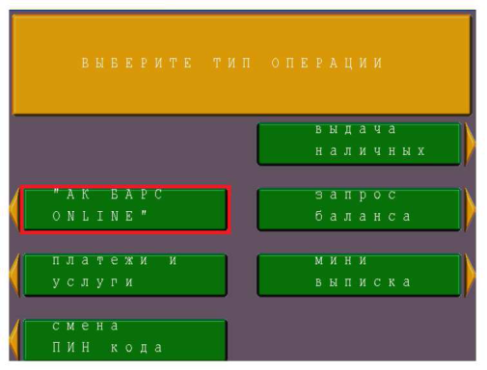
Для подключения к информационной системе «Ак Барс Online» на банкомате необходимо выполнить следующие действия:
1) Вставьте карту в банкомат.
2) Введите пин-код карты.
3) На главном меню банкомата выберите пункт меню «АК БАРС Online»:

Slide 3
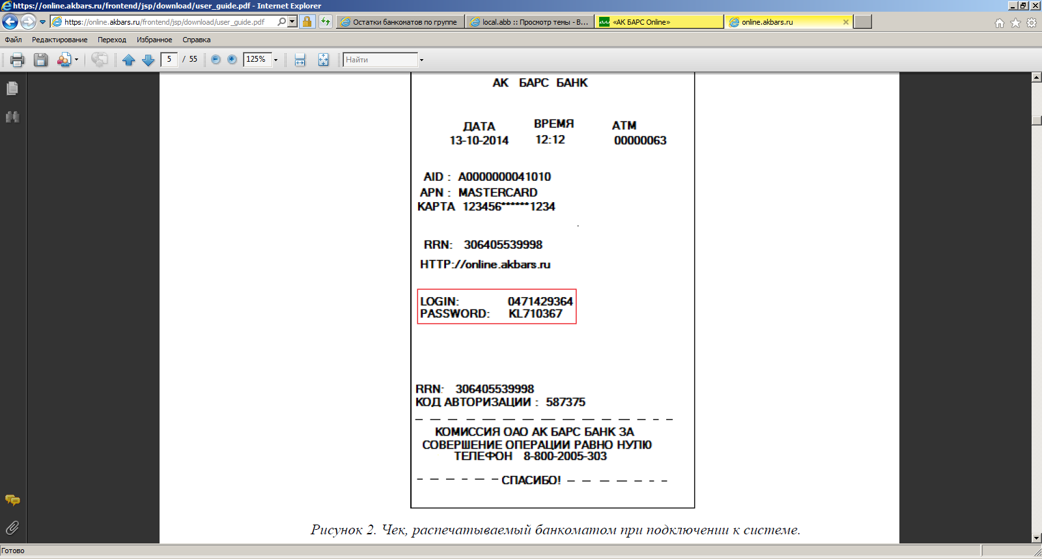
В открывшемся меню выберите пункт меню Подключение «АК БАРС Online»
После этого Вам распечатается чек следующего вида

Slide 4
Оплата платежей производится при помощи шифрованных ключей (пароли) оплаты. Чтобы получить ключи повторите действия, указанные на 2-ой странице данной инструкции, далее нажмите по выбору на кнопку «Распечатать комплект ключей» или «Получить ключи по SMS» (второй вариант удобен)
Если выберите «Распечатать комплект ключей», то получите чек следующего содержания. При оплате платежа система у Вас запросит номер ключа и вы будете набирать набор цифр и букв соответствующий номеру ключа
Если выберите «Получить ключи по SMS», то в открывшемся меню выберите пункт меню «Согласен»

Slide 5
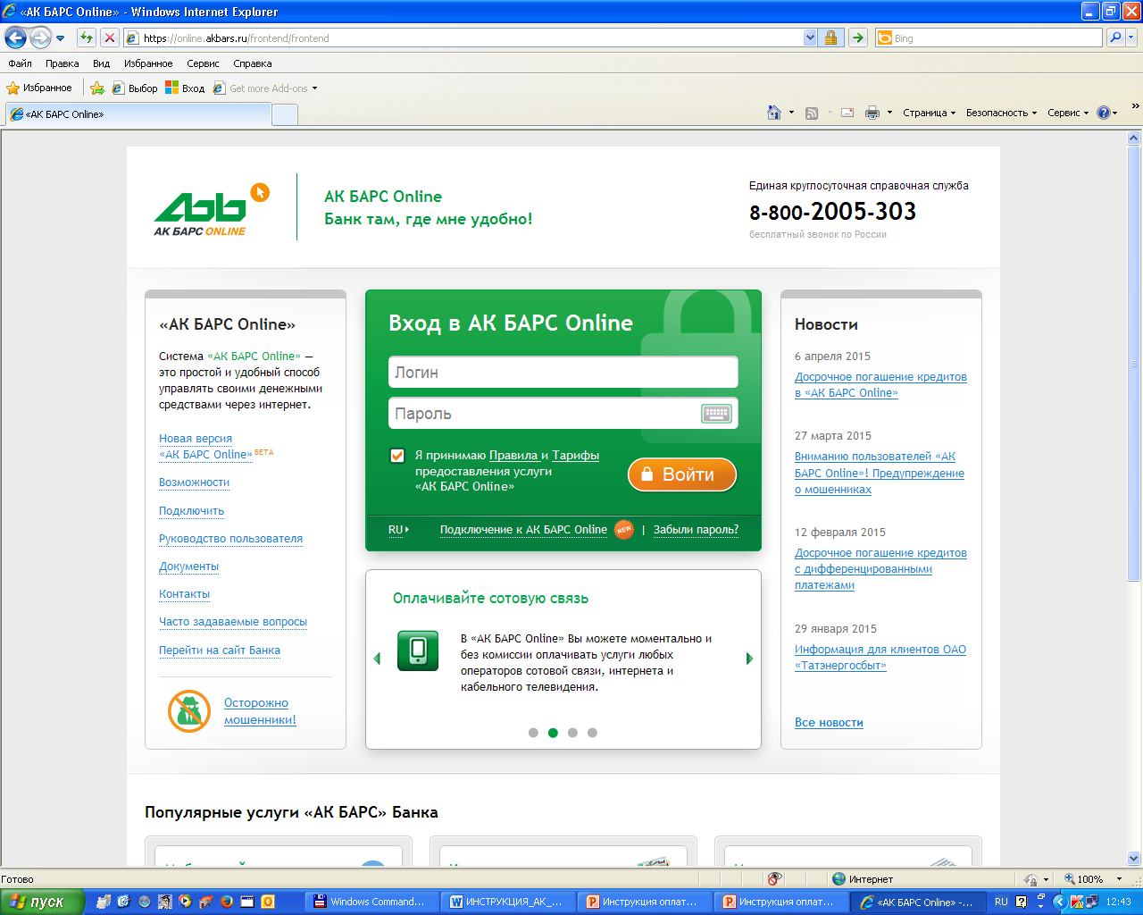
После подключения к информационной системе «Ак Барс Online» для входа в систему необходимо в адресной строке браузера Вашего компьютера набрать адрес: https://online.akbars.ru.
В открывшейся в строках логин пароль необходимо прописать логин и пароль, выданный банкоматом при подключении к информационной система «Ак Барс Online»- распечатанный чек (см. стр.3 данной инструкции)
При первом входе система попросит сменить пароль на новый. После смены пароля вход в систему будет происходить по логину, напечатанному на чеке, и новому паролю. После этого Вы можете приступать к использованию информационной системы «Ак Барс Online»

Slide 6
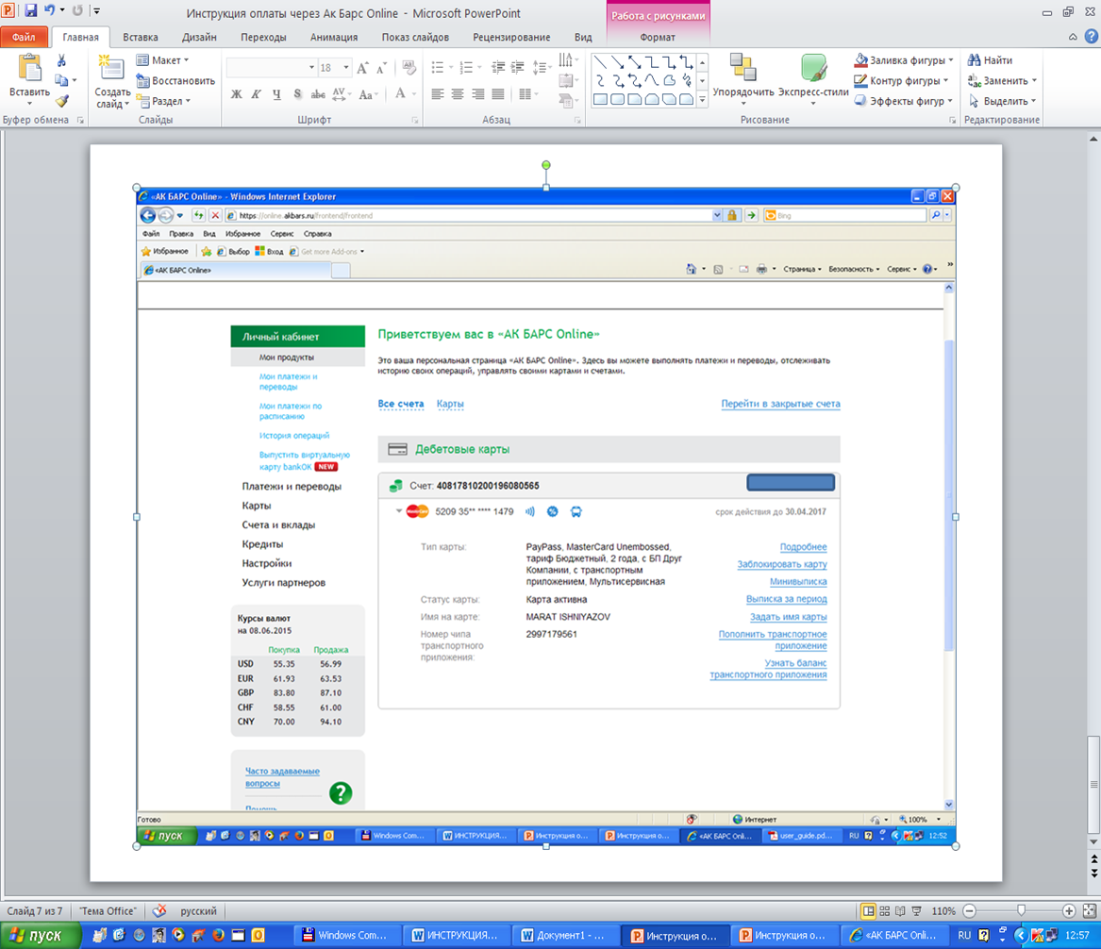
После входа в систему по логину и новому паролю откроется страница, где для оплаты платежей за жилищно-коммунальные услуги необходимо нажать на кнопку «Платежи и переводы».

Slide 7
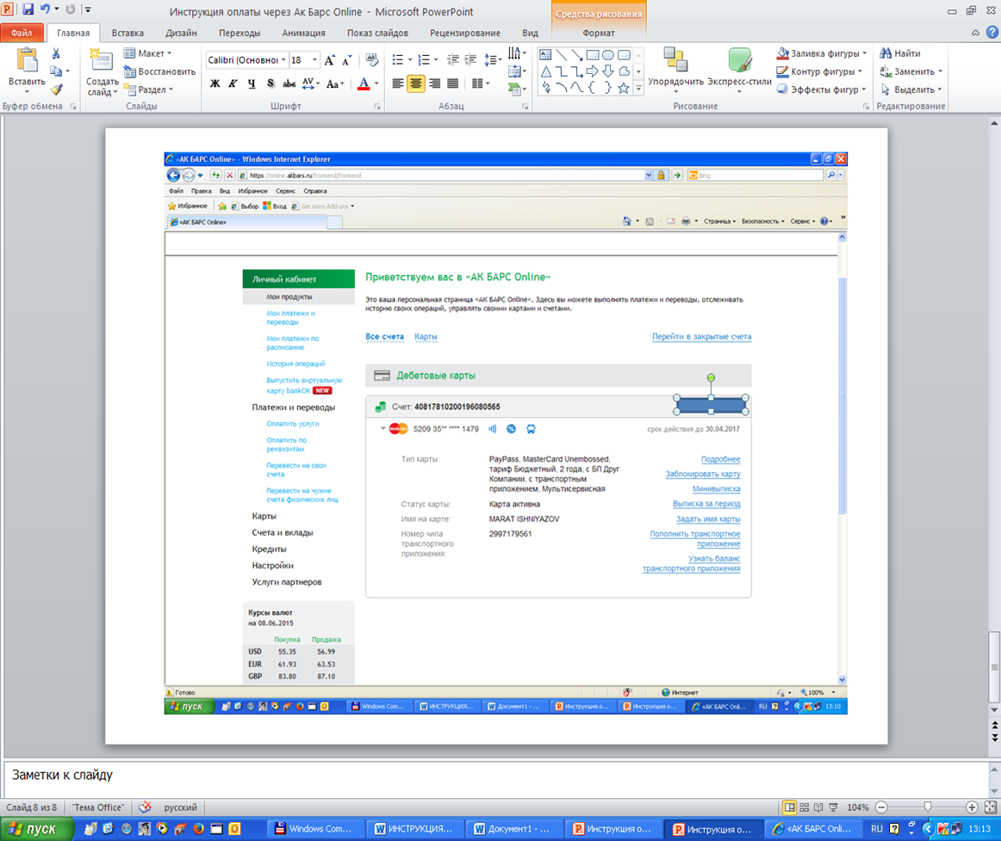
Далее нужно нажать на кнопку «Оплатить услуги».

Slide 8
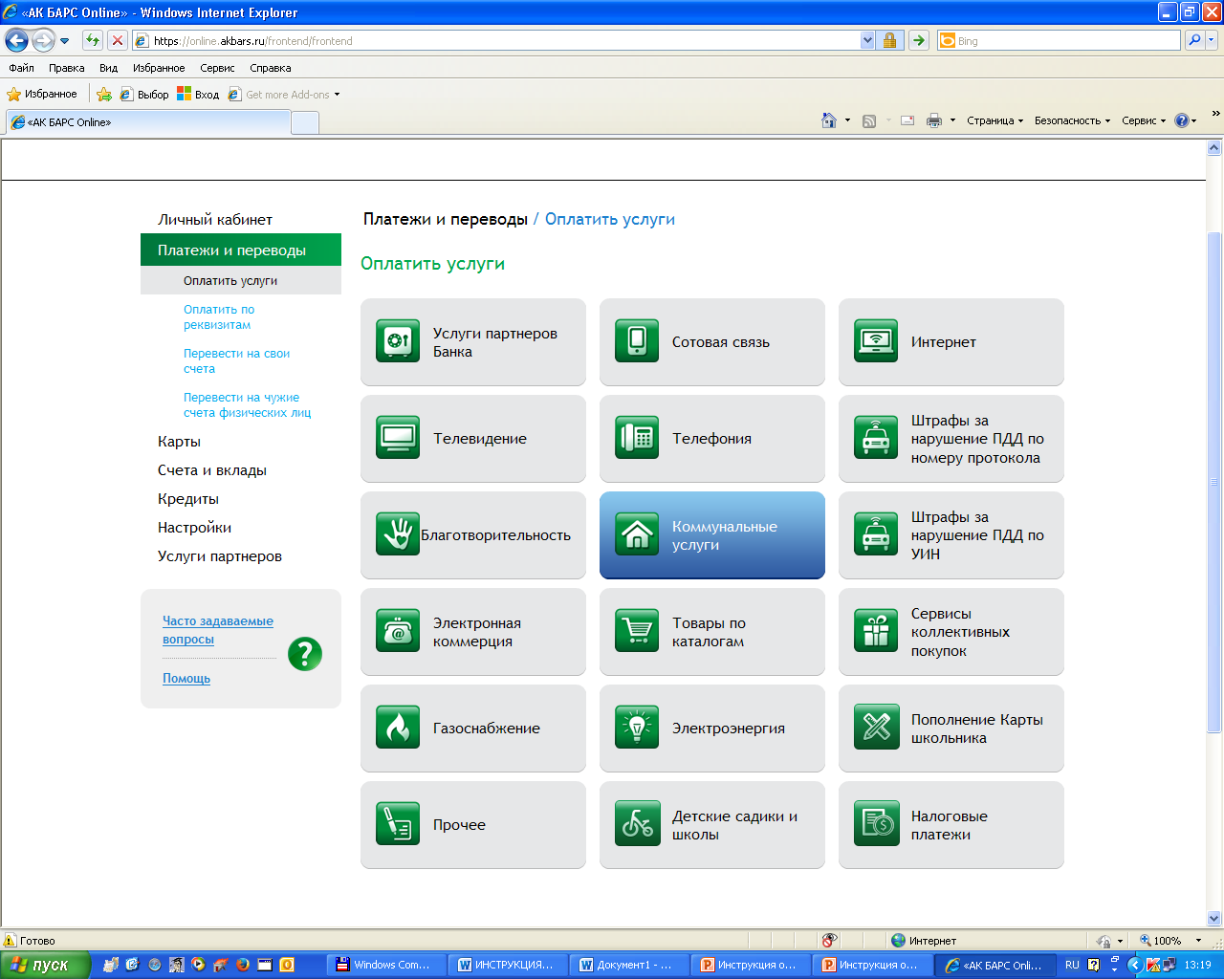
Далее нужно необходимо нажать на кнопку «Коммунальные услуги».

Slide 9
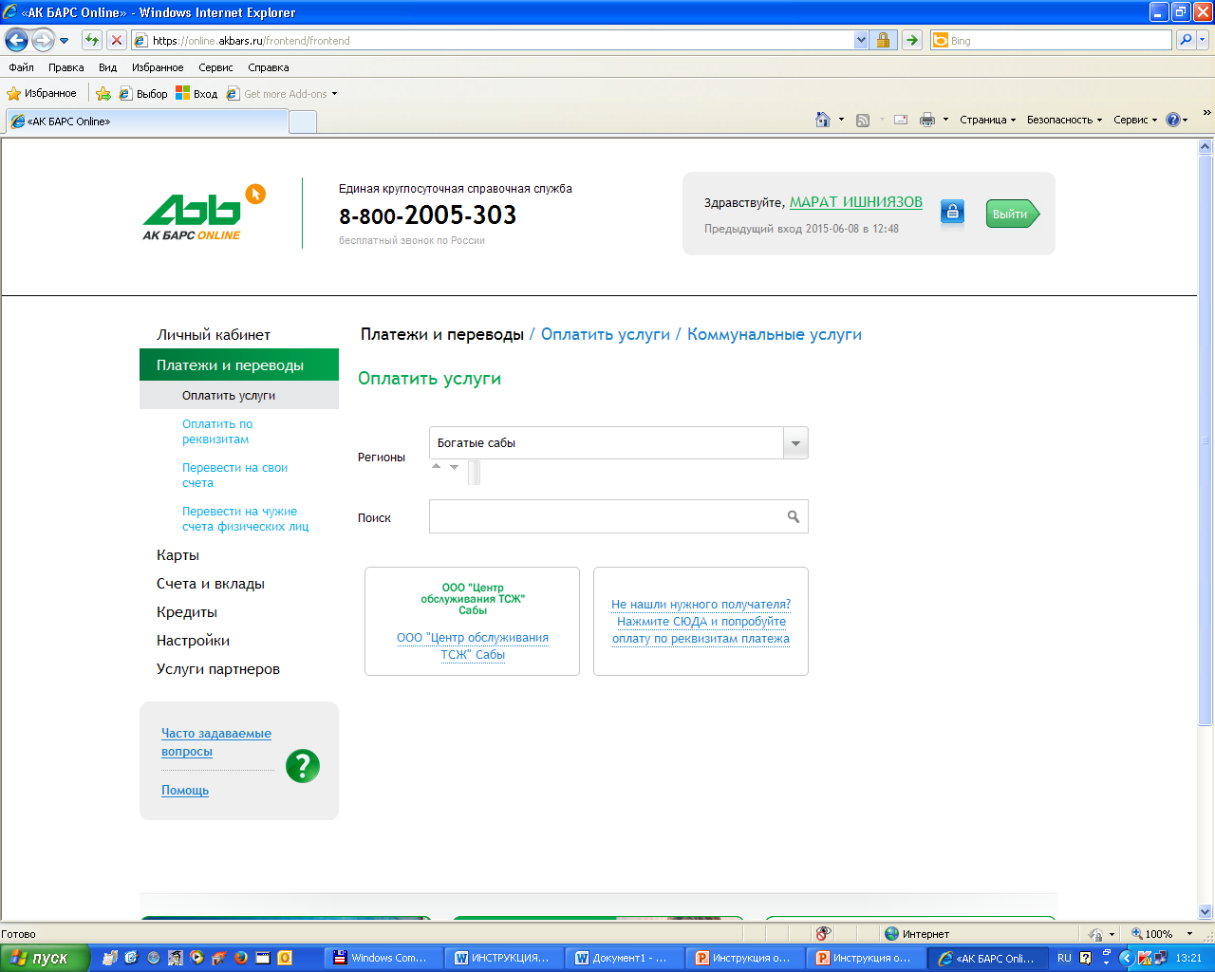
Далее через стрелку меню «Регионы» выбрать «Богатые Сабы», после чего появится управляющая организация ООО «Центр обслуживания ТСЖ» Сабы. Для оплаты услуг по водоснабжению, ТБО, канализации, теплоснабжению, жилищным услугам необходимо нажать на кнопку «ООО «Центр обслуживания ТСЖ» Сабы».

Slide 10
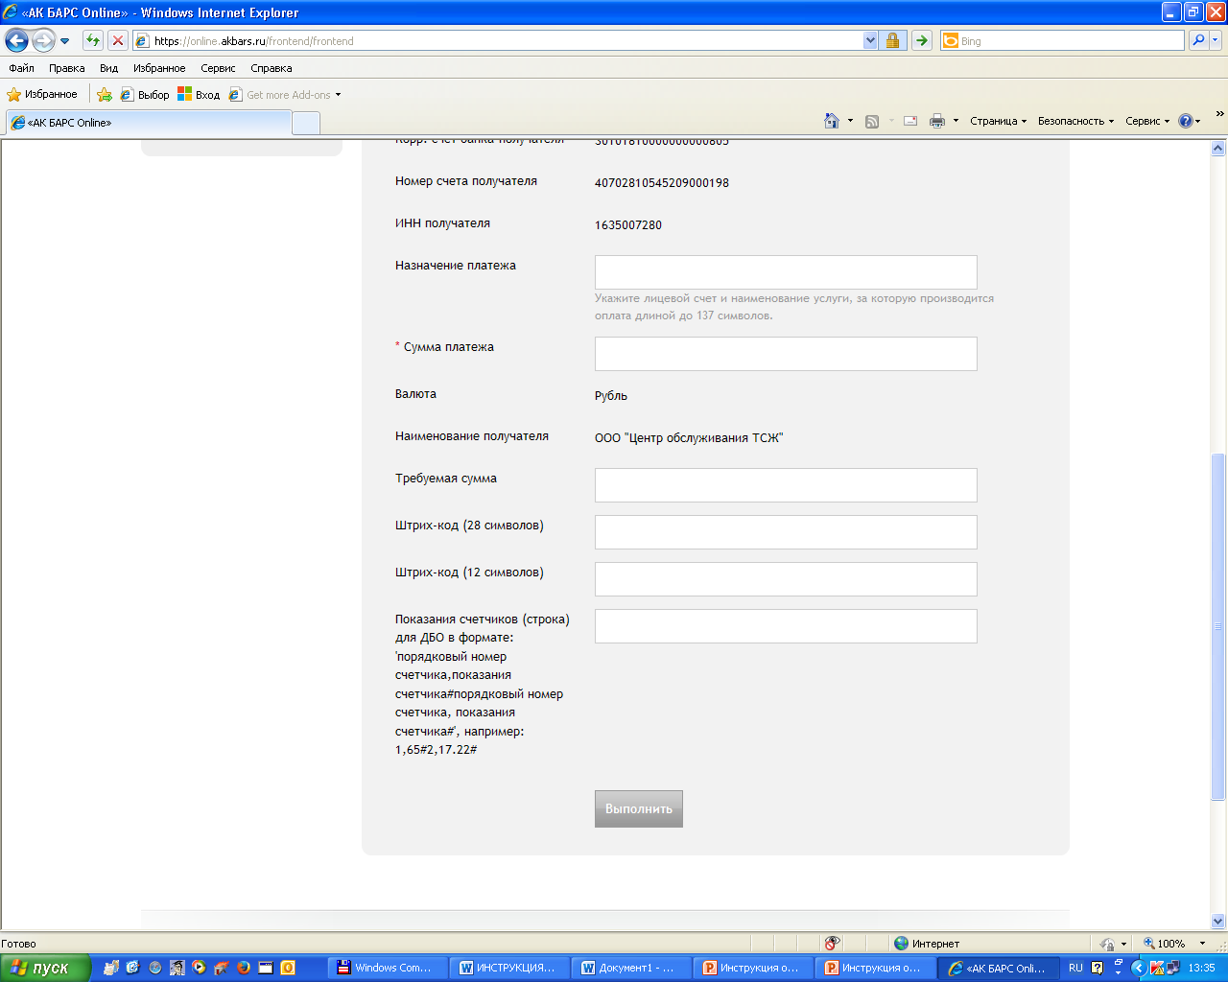
Далее в открывшейся странице необходимо заполнить соответствующие строки (прописать сумму по счет-фактуре, штрих-коды счет-фактуры (28 и 12 значные), назначение платежа) и нажать на кнопку «Выполнить».

Slide 11
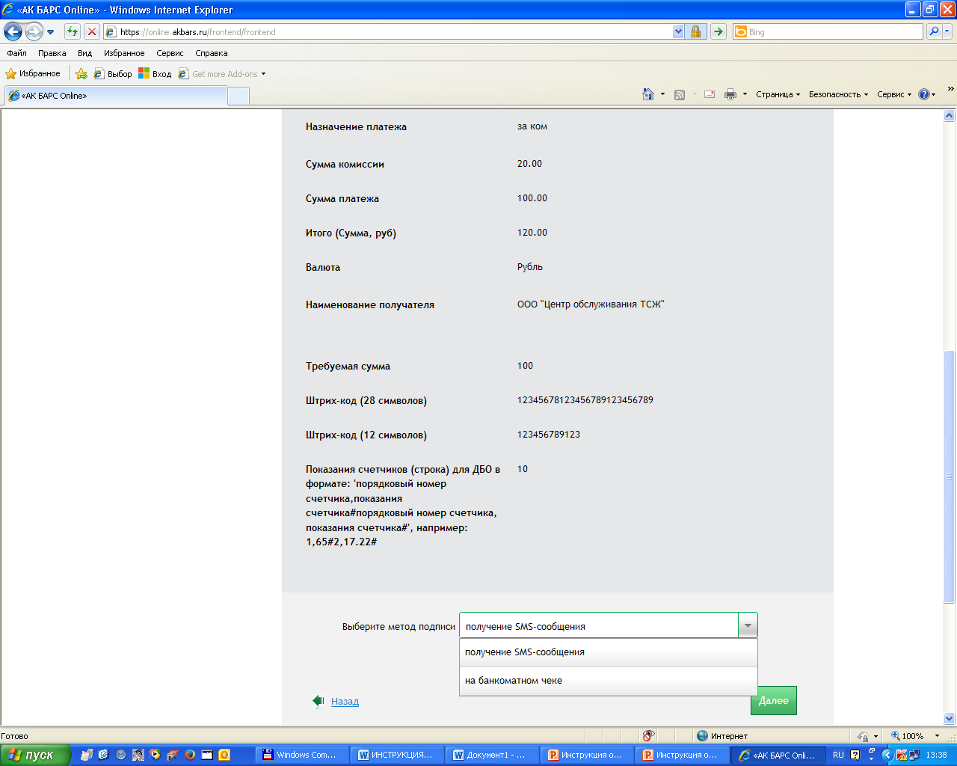
Далее в открывшейся странице необходимо выбрать метод подписи: если Вы при регистрации выбрали «Получить ключи по SMS», то в меню «Выберите метод подписи» выбираете «получение SMS сообщение» и нажимаете на кнопку «Далее», после чего Вам на мобильный телефон придет сообщение с указанием ключя. Для оплаты платежа в строке набора набираете набор ключей и нажимаете на оплатить и до конца проводите операцию до успешной оплаты.
Если Вы при регистрации распечатали ключи, то в меню «Выберите метод подписи» выбираете «на банковском чеке» и нажимаете на кнопку далее, после чего в открывшейся странице набираете набор ключей под запрашиваемым системой номером, набираете набор ключей согласно распечатанному чеку при регистрации и нажимаете на оплатить и проводите операцию до успешного завершения.

Slide 12
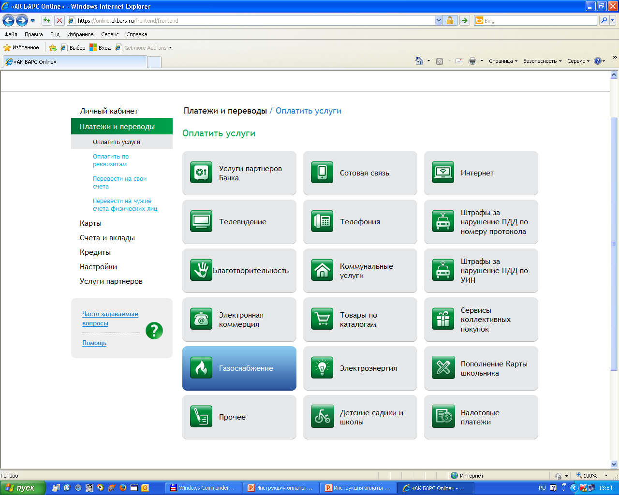
Аналогично проводятся платежи за электроэнергию и газ. Для этого нужно выбрать в разделе «Оплатить услуги» соответствующую услугу «Газоснабжение» или «Электроэнергия»

